Slide 1
第六章 动态电路元件

Slide 2
本章基本知识结构框图
电容的电压、电流关系
电容元件的储能
电容元件的串联和并联
电容
电感的电压、电流关系
电感元件的储能
电感元件的串联和并联
电感

Slide 3
本章知识的难点
电容电压的突变
1
电感电流的突变
2

Slide 4
电阻元件，当电流通过它时，它把电能转换成热能而消耗掉，是一种耗能元件；
电容和电感元件，能够储存能量，这两种元件的电压和电流关系也不是代数方程，而是微分方程，是有记忆的元件，他们的电压（或者电流）在某一时刻的数值并不决定于同一时刻的电流（或电压）的数值，而与其全部历史情况有关。储能元件又叫动态元件，包含储能元件的网络又叫动态网络。

Slide 5
电容元件 (capacity )
<1>.电容构成原理
金属极板
面积
A
d

Slide 6


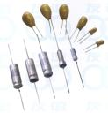


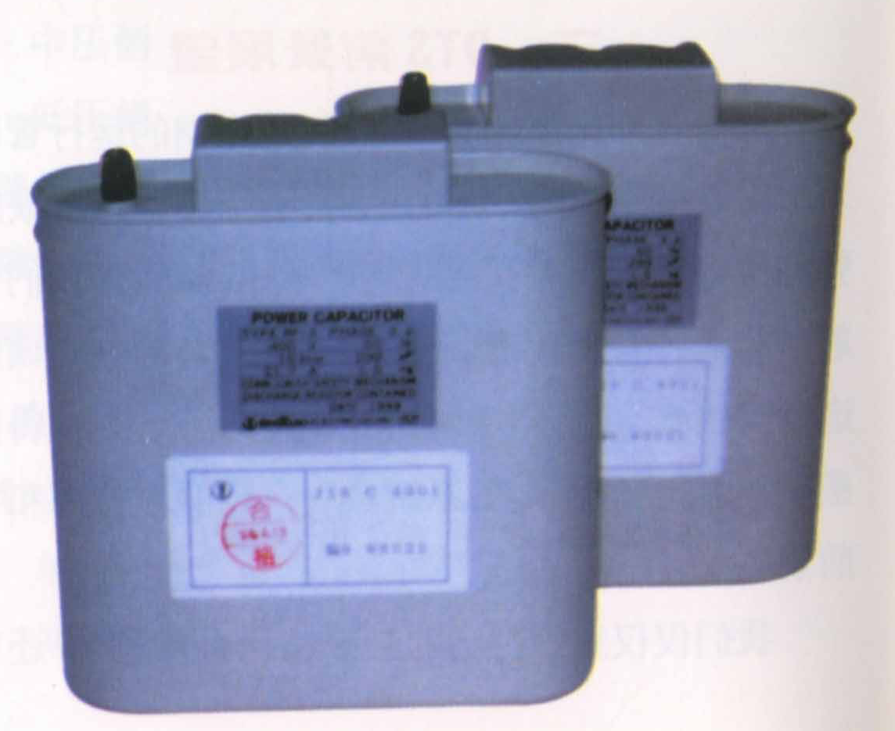
钽电容
电解电容
电力电容器

Slide 7
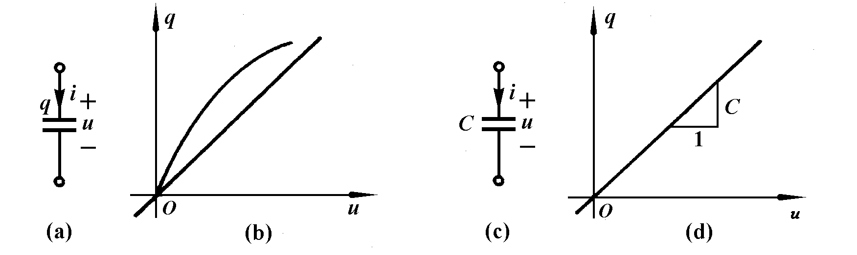
<2>.电容元件的定义：如果一个二端元件在任一时刻，其电荷与电压之间的关系由uq平面上一条曲线所确定，则称此二端元件为电容元件。

Slide 8
电容元件的符号和特性曲线如图(a)和(b)所示。
a) 电容元件的符号 (c) 线性时不变电容元件的符号
b) 电容元件的特性曲线 (d) 线性时不变电容元件的特性曲线
其特性曲线是通过坐标原点一条直线的电容元件称为线性电容元件，否则称为非线性电容元件。

Slide 9
线性时不变电容元件的符号与特性曲线如图(c)和(d)所示，它的特性曲线是一条通过原点不随时间变化的直线，其数学表达式为
式中的系数C为常量，与直线的斜率成正比，称为电容，单位是法[拉],用F表示。
电容C——表征元件储存电荷的能力的 参数，不随电路情况变化。极板电容的大小取决于介电常数、极板相对的面积及极板间距。

Slide 10
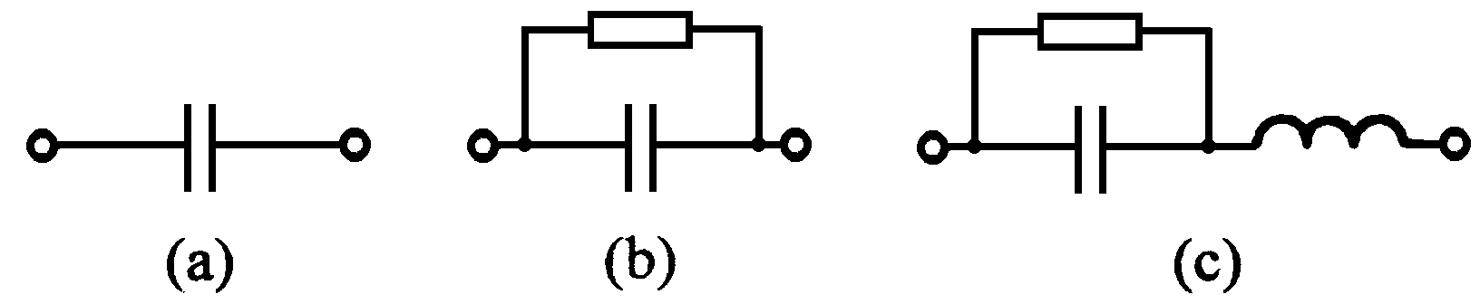
实际电路中使用的电容器类型很多，电容的范围变化很大，大多数电容器的漏电很小，在工作电压低的情况下，可以用一个电容作为它的电路模型。当其漏电不能忽略时，则需要用一个电阻与电容的并联作为它的电路模型。
在工作频率很高的情况下，还需要增加一个电感来构成电容器的电路模型,如图所示。
电容器的几种电路模型

Slide 11
<3>、电容元件的电压电流关系
对于线性时不变电容元件来说，在采用电压电流关联参考方向的情况下，可以得到以下关系式
此式表明电容中的电流与其电压对时间的变化率成正比，它与电阻元件的电压电流之间存在确定的约束关系不同，电容电流与此时刻电压的数值之间并没有确定的约束关系。
在直流电源激励的电路模型中，当各电压电流均不随时间变化的情况下，电容元件相当于一个开路(i=0)。

Slide 12
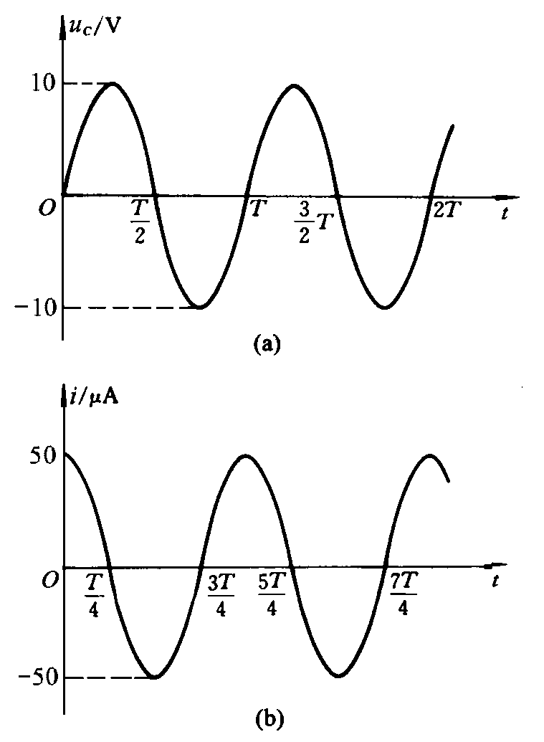
已知C=1μF电容上的电压为u(t)=10sin(5t)V，其波形如图所示，与电压参考方向关联的电流为

Slide 13
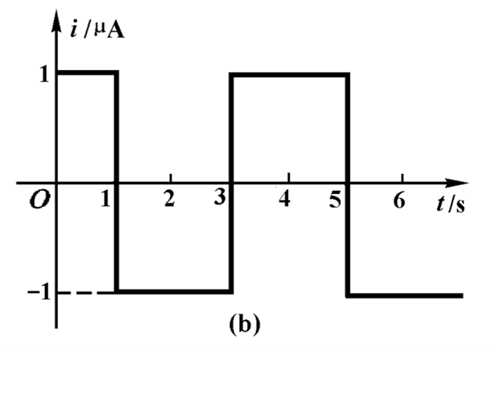
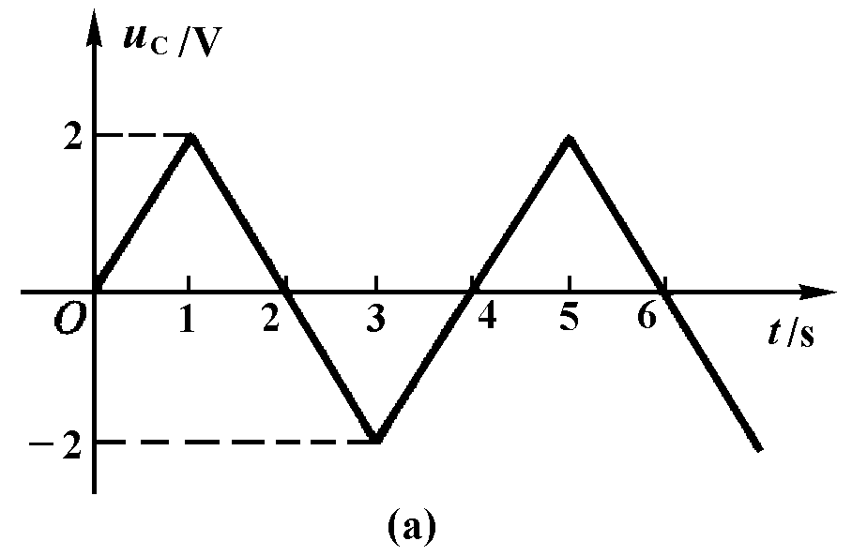
例1 已知C=0.5μF电容上的电压波形如图所示，试求电压电流采用关联参考方向时的电流i_{C}(t),并画出波形图。
解：根据图波形的具体情况，按 照时间分段来进行计算
1.当0≤t≤1s 时，u_{C}(t)=2t，根据式1可以得到
2.当1s≤t≤3s时，u_{C}(t)=4-2t，根据式1可以得到
3.当3s≤t≤5s时，u_{C}(t)=-8+2t，根据式1可以得到

Slide 14
在已知电容电流i_{C}(t)的条件下，其电压u_{C}(t)为
其中
称为电容电压的初始值。

Slide 15
从上式可以看出电容具有两个基本的性质
(1)电容电压的记忆性。
从式（2）可见，任意时刻T电容电压的数值u_{C}(T)，要由从-∞到时刻T之间的全部电流i_{C}(t)来确定。也就是说，此时刻以前流过电容的任何电流对时刻T 的电压都有一定的贡献。这与电阻元件的电压或电流仅仅取决于此时刻的电流或电压完全不同，我们说电容是一种记忆元件。

Slide 16
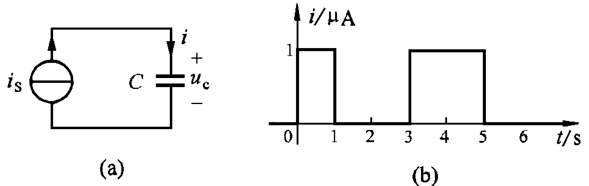
例2 C=0.5μF的电容电流波形如图所示，试求电容电压u_{C}(t)。
解：根据图(b)波形的情况，按照时间分段来进行计算
1．当t≤0时，i_{C}(t)=0，根据式2可以得到
2．当0≤t<1s时，i_{C}(t)=1μA，根据式2可以得到

Slide 18
3．当1s≤t<3s时，i_{C}(t)=0，根据式2可以得到
4．当3s≤t<5s时，i_{C}(t)=1μA，根据式2可以得到
5．当5s≤t时，i_{C}(t)=0，根据式2可以得到

Slide 19
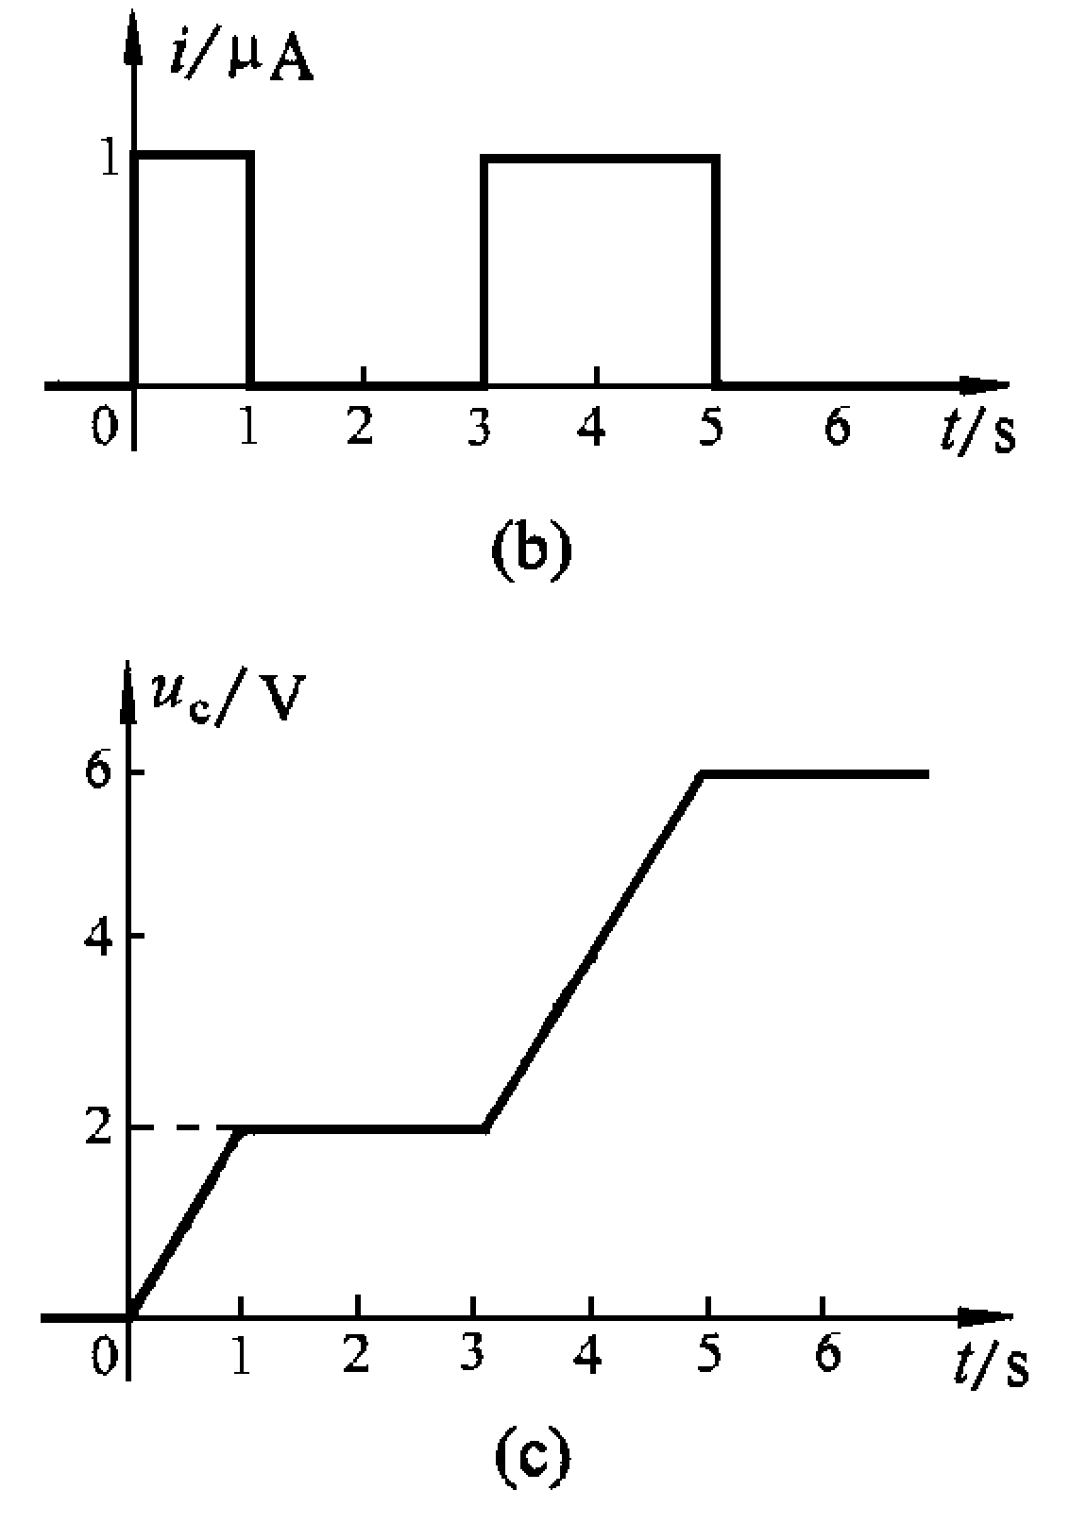
根据以上计算结果，可以画出电容电压的波形如图(c)所示，由此可见任意时刻电容电压的数值与此时刻以前的全部电容电流均有关系。
例如，当1s<t<3s时，电容电流i_{C}(t)=0，但是电容电压并不等于零，电容上的2V电压是0<t<1s时间内电流作用的结果。

Slide 20
(2)电容电压的连续性
从例2的计算结果可以看出，电容电流的波形是不连续的矩形波，而电容电压的波形是连续的。从这个平滑的电容电压波形可以看出电容电压是连续的一般性质。即电容电流在闭区间[t₁,t₂]有界时，电容电压在开区间(t₁,t₂)内是连续的。这可以从电容电压、电流的积分关系式中得到证明。
将t₁=T和t₂=T+dt代入式(2)中，其中t₁<T<t₂和t₁<T+dt<t₂得到

Slide 21
当电容电流有界时，电容电压不能突变的性质，常用下式表示
对于初始时刻t=0来说，上式表示为
利用电容电压的连续性，可以确定电路中开关发生作用后一瞬间的电容电压值，下面举例加以说明。

Slide 22
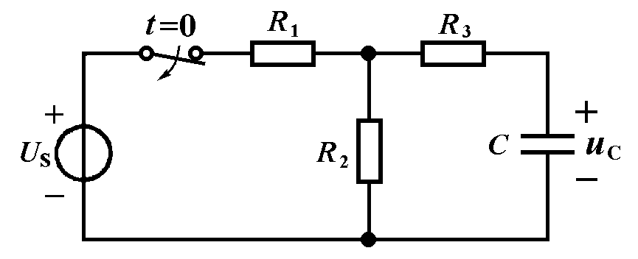
例3 下图所示电路的开关闭合已久，求开关在t=0时刻断开瞬间电容电压的初始值u_{C}(0₊)。
解：开关闭合已久，各电压电流均为不随时间变化的恒定值，造成电容电流等于零，即

Slide 23
电容相当于开路。此时电容电压为
当开关断开时，在电阻R₂和R₃不为零的情况下，电容电流为有限值，电容电压不能跃变，由此得到

Slide 24
下二图中，若 u(0-) = 0，问 u(0+) = ？
∵有电阻R存在
则
∴
（连续）

Slide 25
若u(0-)= 0 , 问u(0+) = ?
u 在 t = 0 时将跃变
由KVL可知
（无界）

Slide 26
例4 下图电路，开关动作前，电路已经处于稳态，问 u(0+) = ? , i(0+) = ?
当 t=0+ 时，电容C相当于2V电压源，
∴

Slide 27
三、电容的储能
在电压电流采用关联参考方向的情况下，电容的吸收功率为
由此式可以看出电容是一种储能元件，它在从初始时刻t₀到任意时刻t 时间内得到的能量为

Slide 28
若电容的初始储能为零，即u(t₀)=0,则任意时刻储存在电容中的能量为
此式说明某时刻电容的储能取决于该时刻电容的电压值，与电容的电流值无关。
电容电压的绝对值增大时，电容储能增加；电容电压的绝对值减小时，电容储能减少。

Slide 29
当C>0时，W(t)不可能为负值，电容不可能放出多于它储存的能量，这说明电容是一种储能元件。由于电容电压确定了电容的储能状态，称电容电压为状态变量。
从能量角度也可以理解为什么电容电压不能轻易跃变，这是因为电容电压的跃变要伴随电容储存能量的跃变，在电流有界的情况下，是不可能造成电场能量发生跃变和电容电压发生跃变的。

Slide 30
例5 电容元件及其参考方向如图所示，已知u = 60sin100t V，电容储存能量最大值为18J，求电容C的值及 t = 2π/300 时的电流。
+
解：
电压 u 的最大值为60V，所以
i
u
C
-

Slide 31
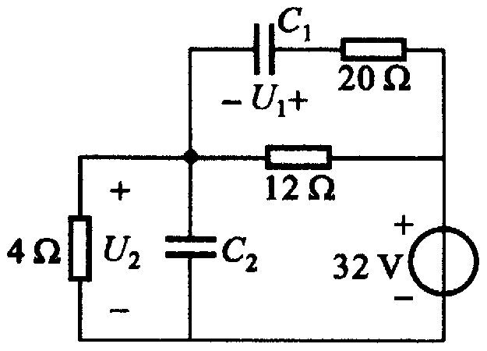
例6、图示电路，设 ， ，电路处于直流工作状态。计算两个电容各自储存的电场能量。
解：在直流电路中电容相当于开路，据此求得电容电压分别为 ：
所以两个电容储存的电场能量分别为：

Slide 32
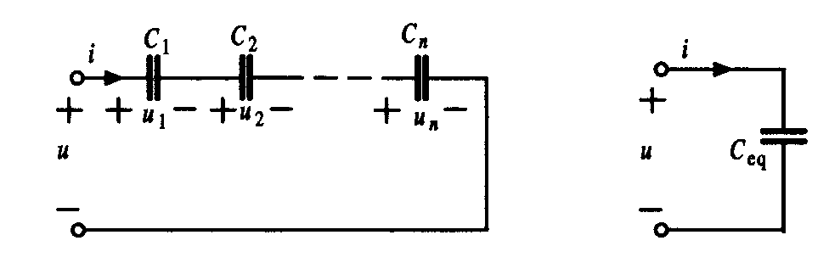
线性时不变电容元件的串联

Slide 33
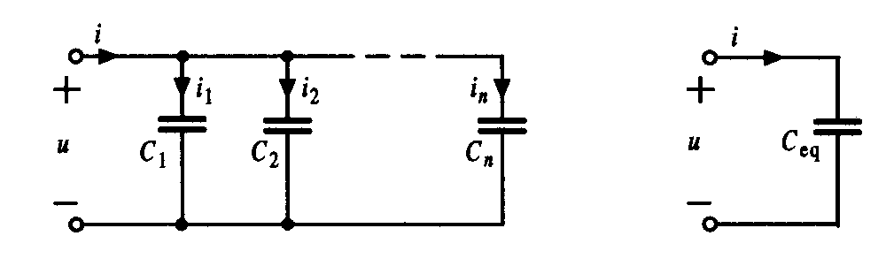
线性时不变电容元件的并联
情况1：各个电容初始电压均为0

Slide 34
电容为储能元件，并不消耗电能
电容为电压记忆元件，电压与初值有关
电容为动态元件，电压电流为积分关系
电容为电压惯性元件，即电流为有限值
时，电压不能跃变
电容元件隔直通交，通高阻低
✶ 电容量
✴ 耐压值
电容元件的参数有两个

Slide 35
电感元件
尽管实际的电感线圈形状各异，但其共性都是线圈中通以电流 i，在其周围激发磁场(magnetic filed)，从而在线圈中形成与电流相交链的磁通(flux)Φ （两者的方向遵循右螺旋法则），与线圈交链成磁链ψ ，如图所示。

Slide 36


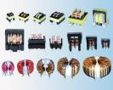


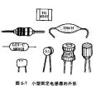


Slide 37
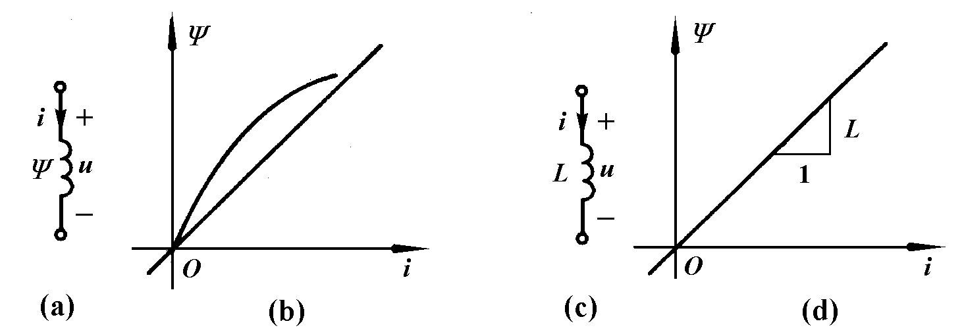
如果一个二端元件在任一时刻，其磁通链与电流之间的关系由i－ψ平面上一条曲线所确定，则称此二端元件为电感元件。电感元件的符号和特性曲线如图 (a)和(b)所示。
(a) 电感元件的符号 (c) 线性时不变电感元件的符号
(b) 电感元件的特性曲线 (d) 线性时不变电感的特性曲线

Slide 38
其特性曲线是通过坐标原点一条直线的电感元件称为线性电感元件，否则称为非线性电感元件。线性时不变电感元件的符号与特性曲线如图(c)和(d)所示，它的特性曲线是一条通过原点不随时间变化的直线，其数学表达式为
式中的系数L为常量，与直线的斜率成正比，称为电感，单位是亨[利],用H表示。

Slide 39
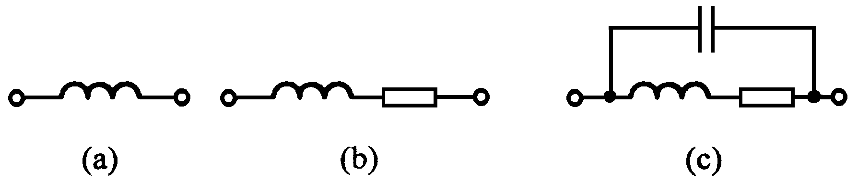
实际电路中使用的电感线圈类型很多，电感的范围变化很大，例如高频电路中使用的线圈容量可以小到几个μH(1μH=10⁻⁶H) ,低频滤波电路中使用扼流圈的电感可以大到几亨。电感线圈可以用一个电感或一个电感与电阻的串联作为它的电路模型。在工作频率很高的情况下，还需要增加一个电容来构成线圈的电路模型，如图所示。
电感器的几种电路模型

Slide 40
二、电感的电压电流关系
对于线性时不变电感元件来说，在采用电压电流关联参考方向的情况下，可以得到
此式表明电感中的电压与其电流对时间的变化率成正比，与电阻元件的电压电流之间存在确定的约束关系不同，电感电压与此时刻电流的数值之间并没有确定的约束关系。
在直流电源激励的电路中，磁场不随时间变化,各电压电流均不随时间变化时，电感相当于一个短路(u=0)。

Slide 41
例如L=1mH的电电感上，施加电流为i(t)=10sin(5t)A时，其关联参考方向的电压为
电感电压的数值与电感电流的数值之间并无确定的关系，例如将电感电流增加一个常量k，变为i(t)=k+10sin5tA时，电感电压不会改变，这说明电感元件并不具有电阻元件在电压电流之间有确定关系的特性。

Slide 42
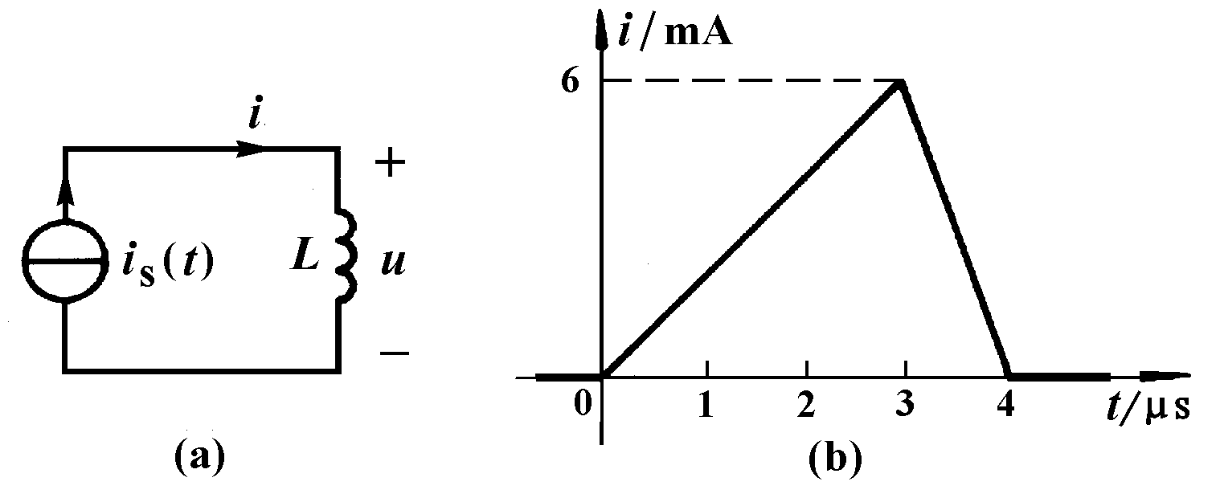
例1 电路如图(a)所示，已知L=5μH电感上的电流波形如图(b)所示，求电感电压u(t),并画出波形图。
1.当t≤0时，i(t)=0
3. 当3μs≤t≤4μs时， i(t)=24×10³-6×10³t
2.当0≤t≤3μs时，i(t)=2×10³t
4. 当4μs≤t 时，i(t)=0

Slide 43
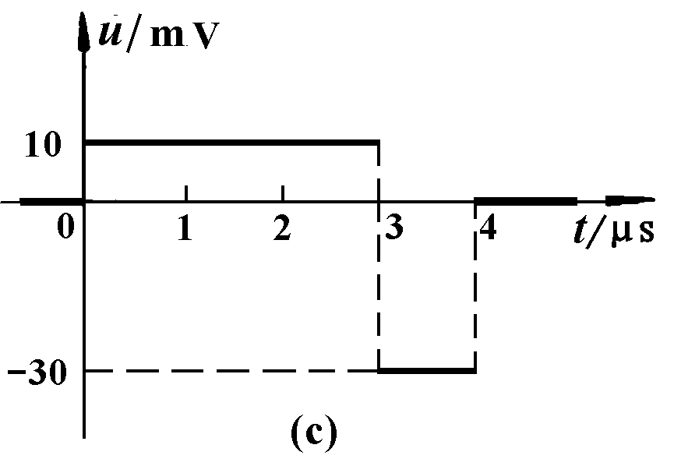
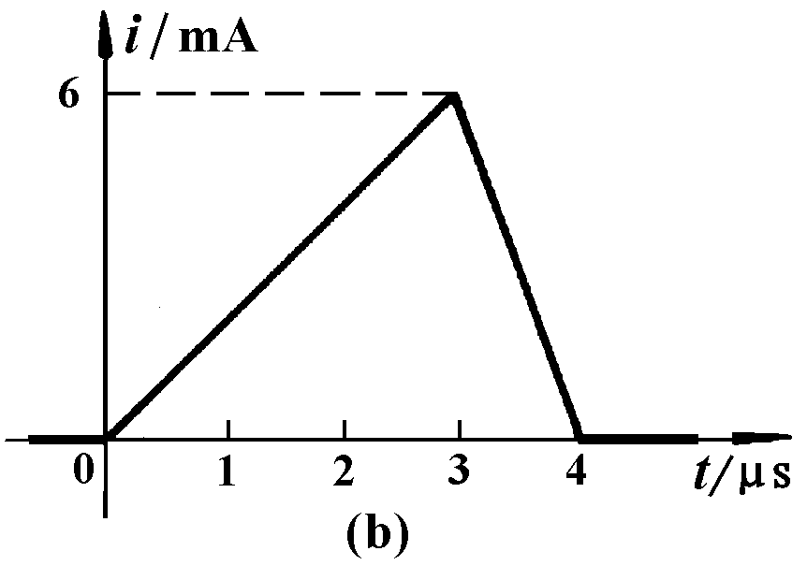
根据以上计算结果，画出相应的波形，如图(c)所示。这说明电感电流为三角波形时，其电感电压为矩形波形。

Slide 44
在已知电感电压u_{L}(t)的条件下，其电流i_{L}(t)为
其中
称为电感电流的初始值。

Slide 45
从上式可以看出电感具有两个基本的性质。
(1)电感电流的记忆性。
从式（8）可见，任意时刻T电感电流的数值i_{L}(T)，要由从-∞到时刻T 之间的全部电压来确定。
也就是说，此时刻以前在电感上的任何电压对时刻T的电感电流都有一份贡献。这与电阻元件的电压或电流仅取决于此时刻的电流或电压完全不同，我们说电感是一种记忆元件。

Slide 46
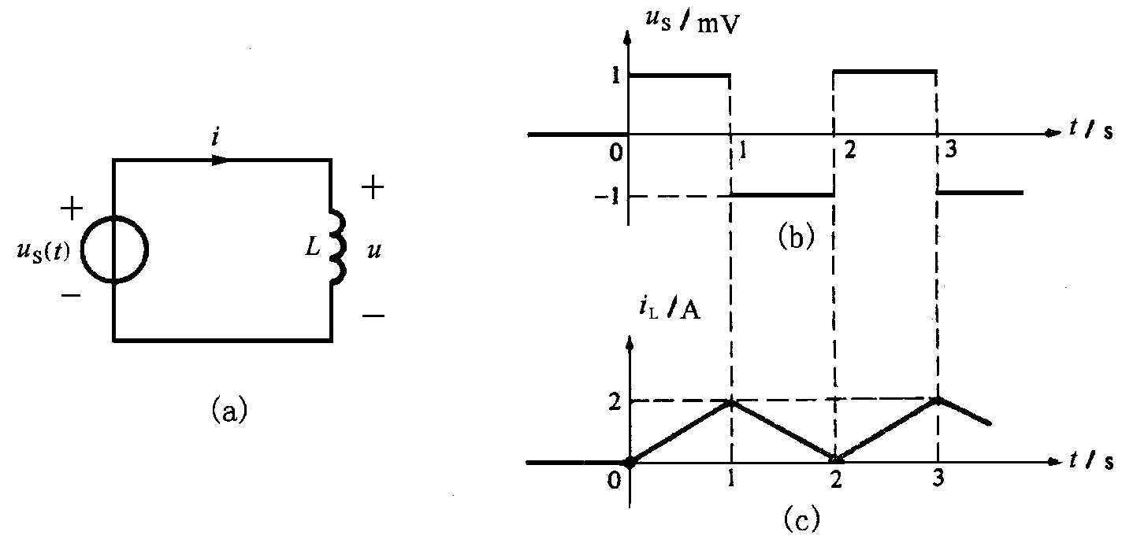
例2 电路如图(a)所示，已知L=0.5mH的电感电压波形如(b)所示，试求电感电流。

Slide 47
1.当t<0时，u(t)=0
2.当0<t<1s时，u(t)=1mV
3.当1s<t<2s时，u(t)=-1mV
4.当2s<t<3s时，u(t)=1mV

Slide 48
(2)电感电流的连续性
从电感电压、电流的积分关系式可以看出,电感电压在闭区间[t₁,t₂]有界时，电感电流在开区间(t₁,t₂)内是连续的。

Slide 49
也就是说，当电感电压有界时，电感电流不能跃变，只能连续变化，即存在以下关系
对于初始时刻t=0来说，上式表示为
利用电感电流的连续性，可以确定电路中开关发生作用后一瞬间的电感电流值。

Slide 50
例3 图(a)所示电路的开关闭合已久，求开关在t=0断开时电容电压和电感电流的初始值u_{C}(0₊)和i_{L}(0₊)。

Slide 51
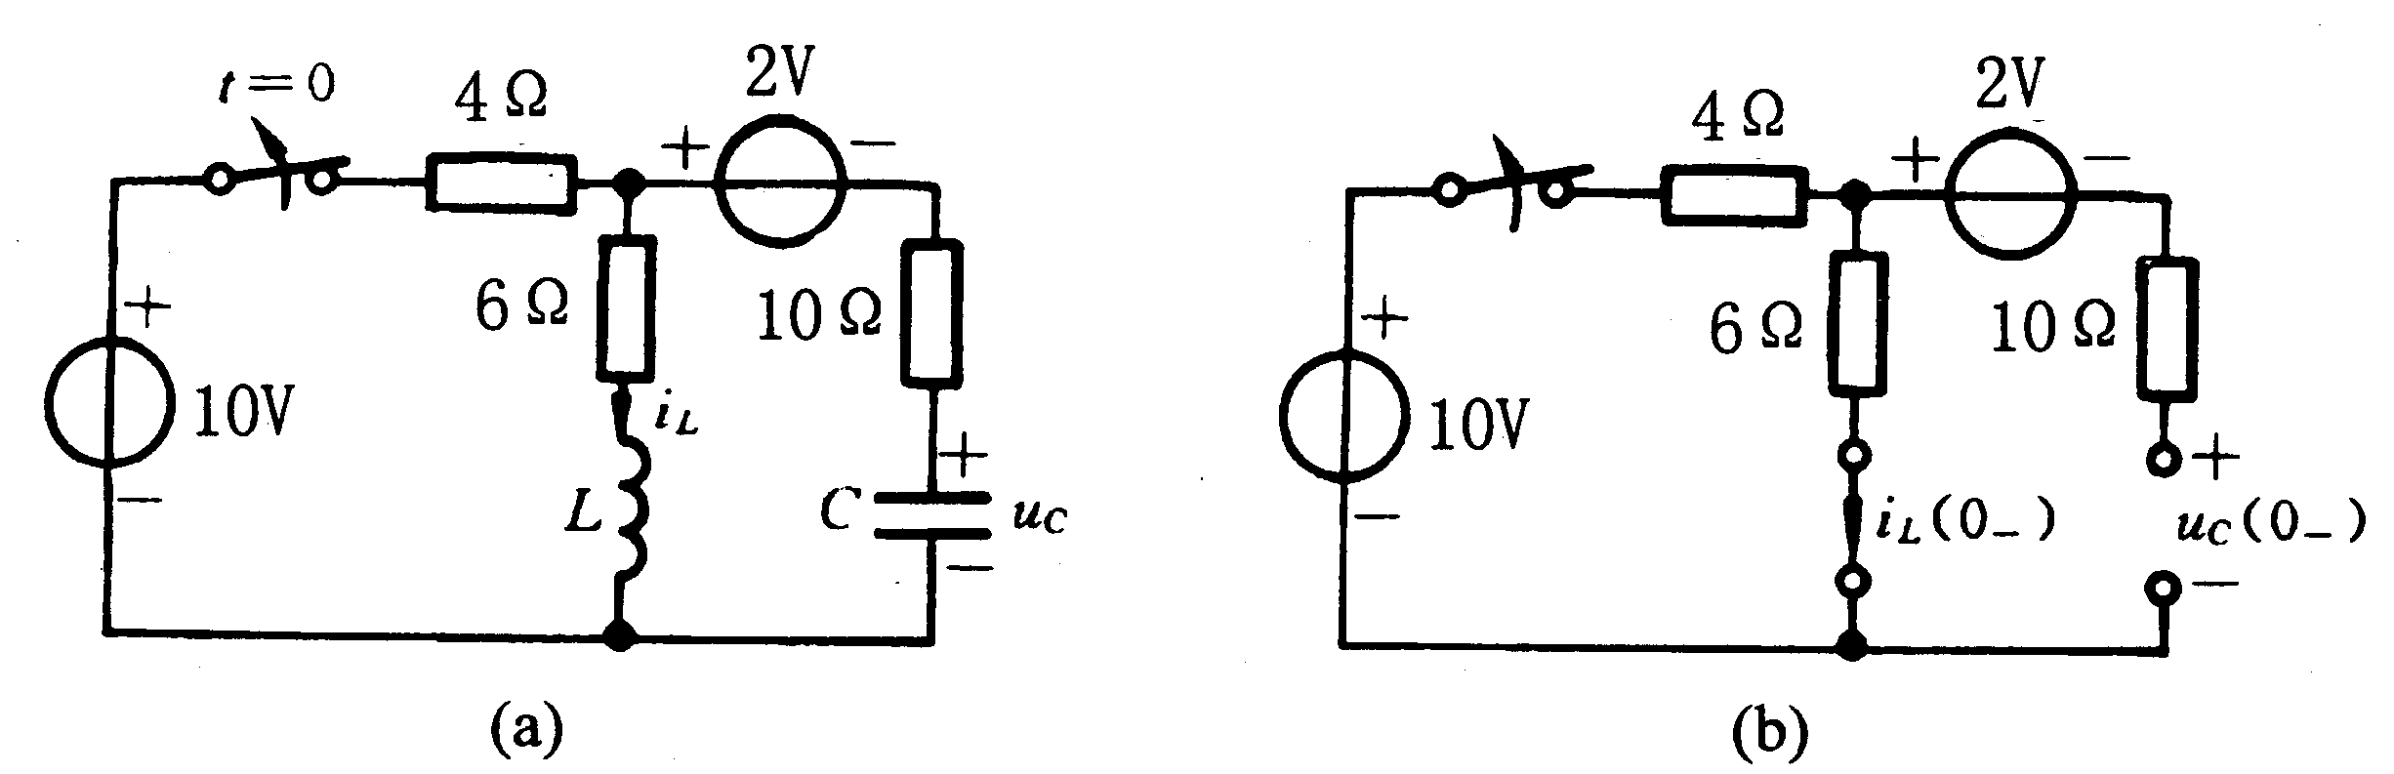
解：由于各电压电流均为不随时间变化的恒定值，电感相当于短路；电容相当于开路，如图(b)所示。
当开关断开时，电感电流不能跃变；电容电压不能跃变。

Slide 52
三、电感的储能
在电压电流采用关联参考方向的情况下，电感的吸收功率为
当p>0时，电感吸收功率；当p<0时，电感发出功率。

Slide 53
电感在从初始时刻t₀到任意时刻t时间内得到的能量为
若电感的初始储能为零，即i(t₀)=0,则任意时刻储存在电感中的能量为

Slide 54
此式说明某时刻电感的储能取决于该时刻电感的电流值，与电感的电压值无关。电感电流的绝对值增大时，电感储能增加；电感电流的绝对值减小时，电感储能减少。
由于电感电流确定了电感的储能状态，称电感电流为状态变量。
从式(9)也可以理解为什么电感电流不能轻易跃变，这是因为电感电流的跃变要伴随电感储存能量的跃变，在电压有界的情况下，是不可能造成磁场能量发生突变和电感电流发生跃变的。

Slide 55
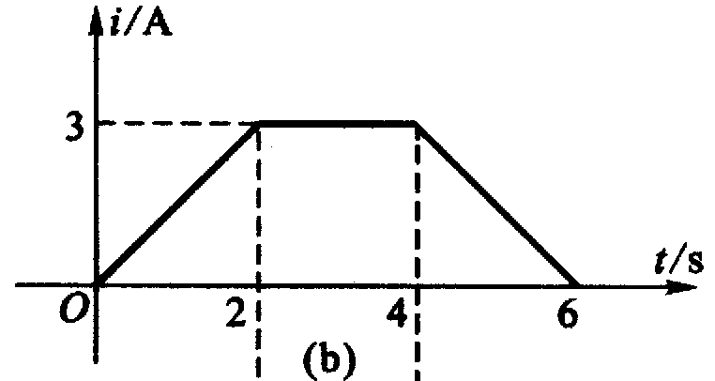
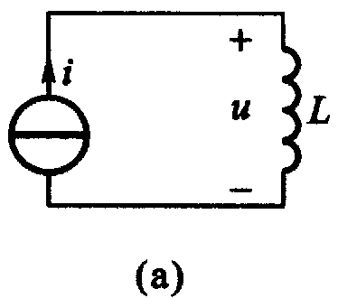
例4 电路如图 (a)所示， 0.1H电感通以图 (b)所示的电流。求时间t>0时电感电压、吸收功率及储存能量的变化规律。
解：根据电流的变化规律，分段计算如下：

Slide 56
p
=
ui
=
(
0
.
225
t
−
0
.
45
)
W

Slide 57
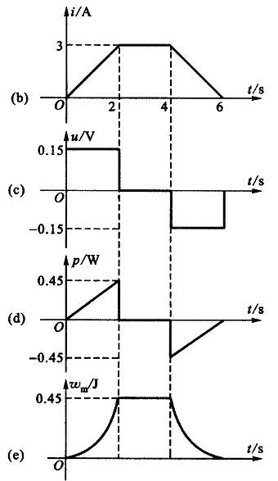
电压、功率及能量均为零。
各时段的电压、功率及能量的变化规律如右图 (c)、(d)、(e)所示。
小结：本题可见，电流源的端电压决定于外电路，即决定于电感。而电感电压与电流的变化率成正比。因而当2s<t<4s 时，虽然电流最大，电压却为零。

Slide 58
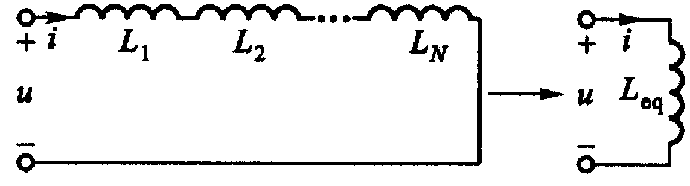
线性时不变电感元件的串联
情况1：各个电感初始电流为0

Slide 59
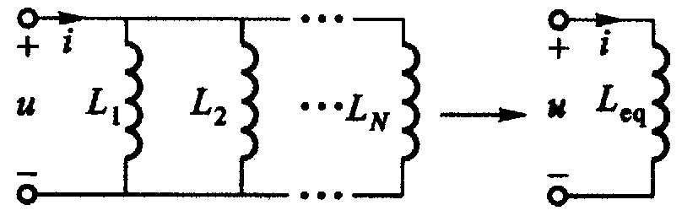
线性时不变电感元件的并联

